Slide 1



Equipe

Slide 2


Alunos:
Adenilson Fernandes Ferreira
André Domingos Cavalcante
Cibele Aparecida da Silva
Denis José da Rosa
Diego Marques da Silva
Gabriel Sales da Silva Bento
Rian Michel Silva de Siqueira
Nilson

Slide 3

O projeto a seguir tem como
objetivo a construção de um kart,
com auxílio dos professores e
habilidades e conhecimentos
adquiridos durante o período de
curso.

Slide 4
ADMINISTRAÇÃO

Slide 5
Para a construção do kart ,a escola nos forneceu:
Dois mil reais
motor,
Jogo de rodas,
Barras para a construção do chassi,
Chapas para a construção dos mancais.

Slide 6
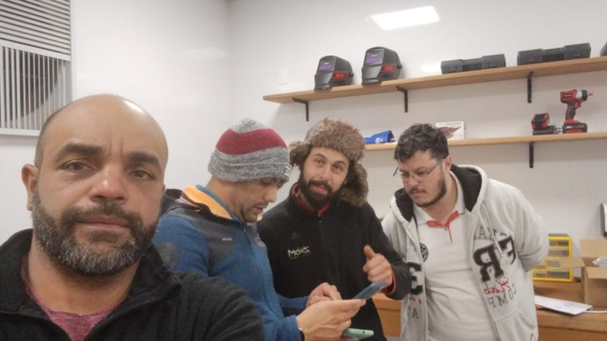
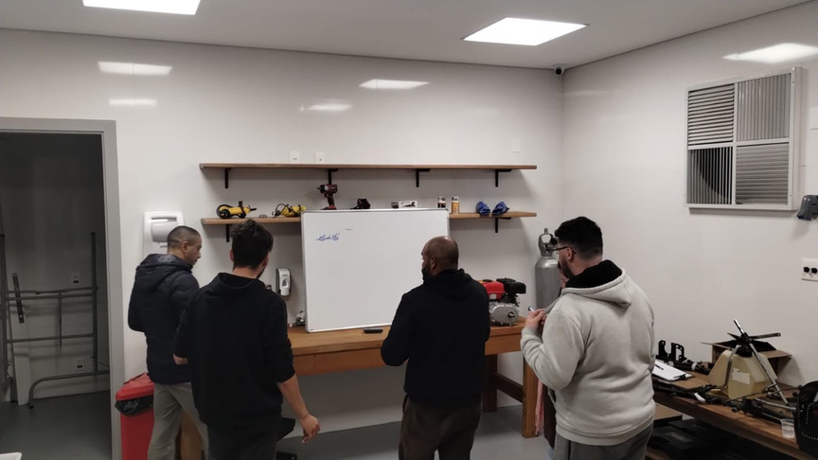
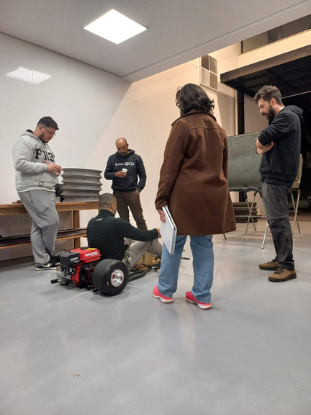
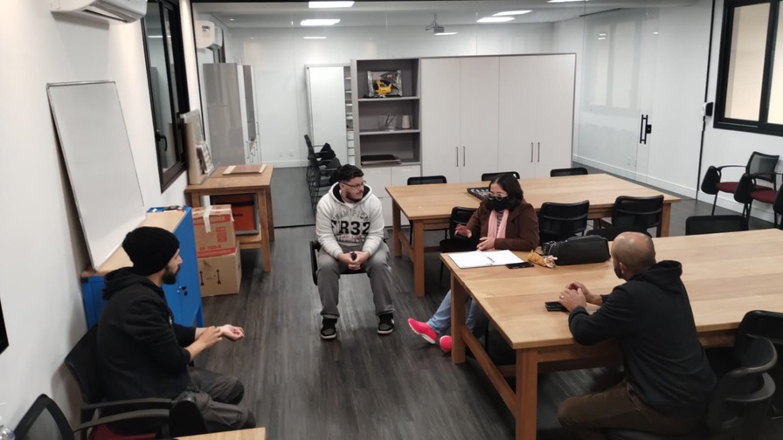
Foram feitas reuniões semanais

Slide 7
ORÇAMENTO

Slide 8

Para a construção do nosso kart
inicialmente nossa equipe
precisará de
Quatro mil reais.

Slide 9
Sistema de patrocínio

Slide 10



O valor de contribuição do
patrocinador definirá
onde o logo de sua empresa irá ficar:
Logo no kart (maior valor oferecido)
Capacete do piloto (valor intermediário)
Camiseta da equipe (valores menores)

Slide 11
CHASSI

Slide 12
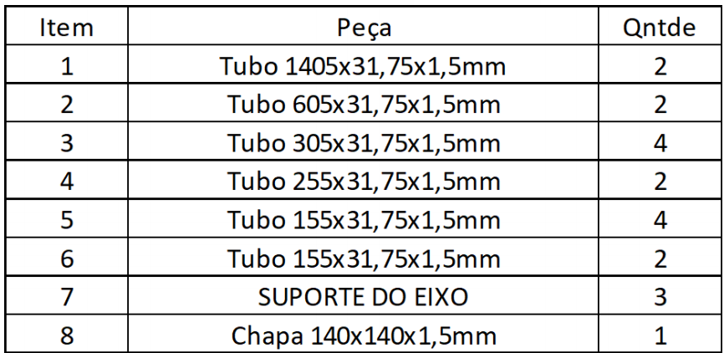
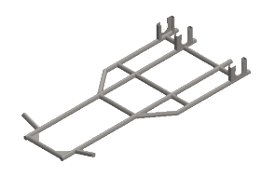

Slide 13
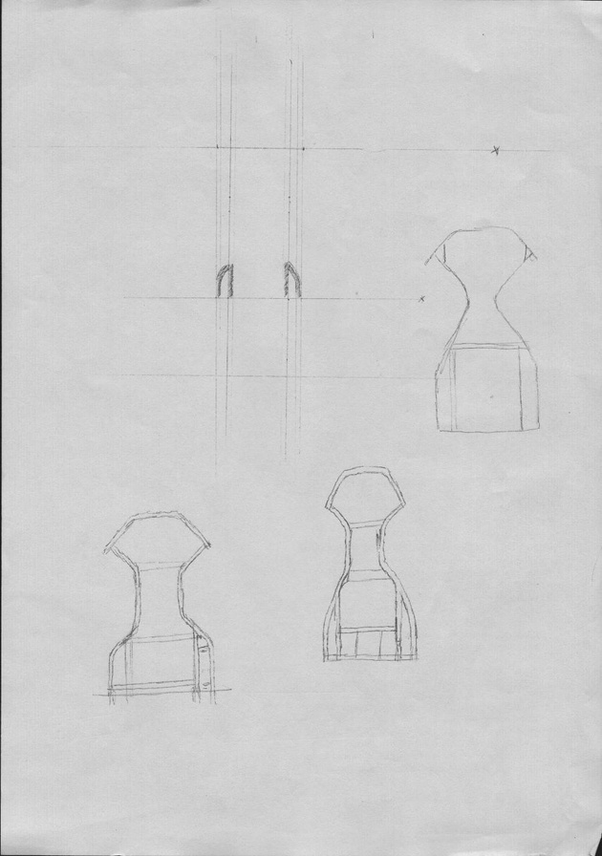
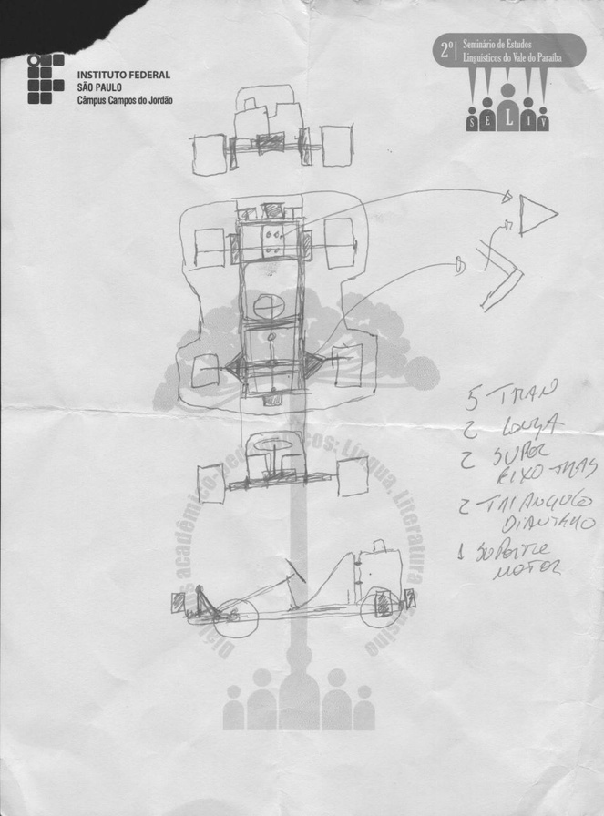
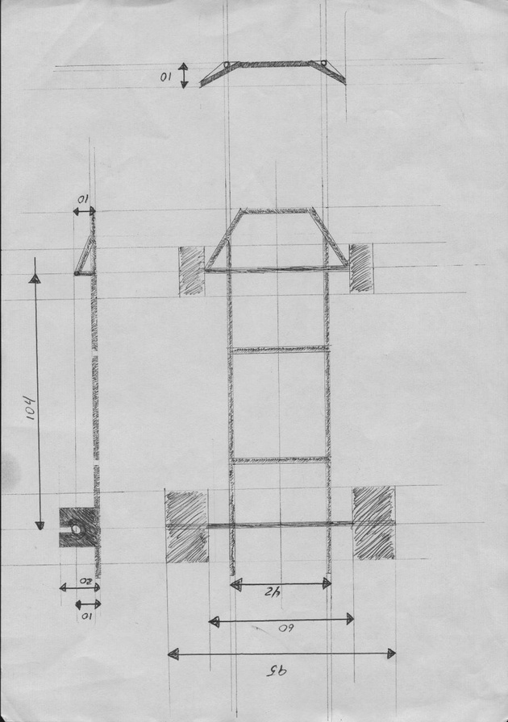

Slide 14
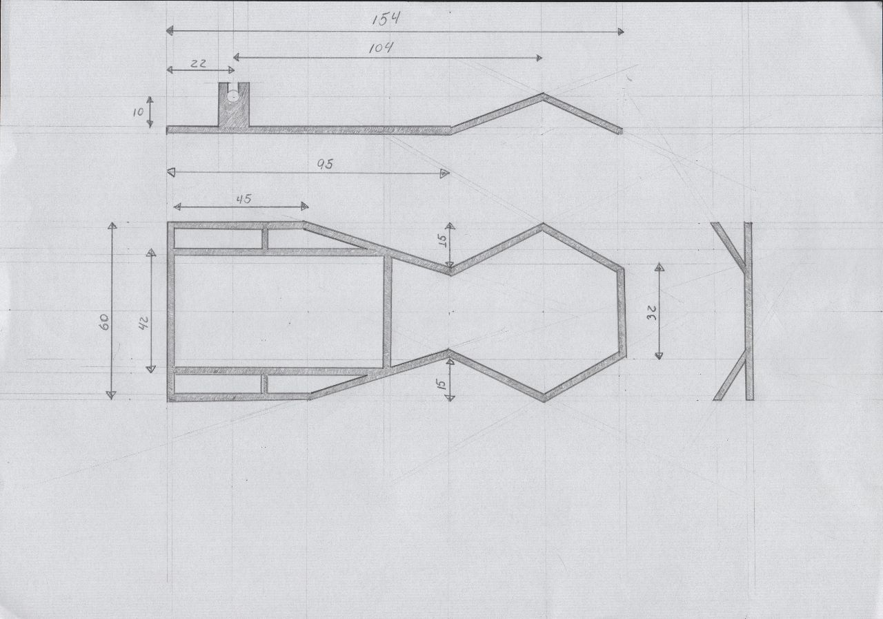

Slide 15
Motor

Slide 16
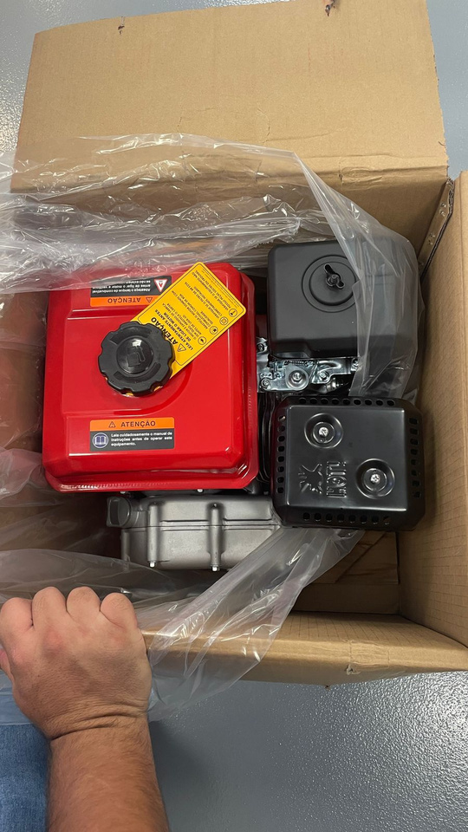
Motor estacionário de 7hp

Slide 17
Sistema de freio

Slide 18
A ideia do freio seria usar o cilindro mestre de freio traseiro de moto
(barato, simples e já vem com reservatório.)
Mangueira de freio 92cm , pinça e disco da CG 125.
Fazer o pedal com eixo simples, uma mola de retorno pra ajudar o cilindro mestre e fazer um encaixe .

Slide 19
Elétrica

Slide 20
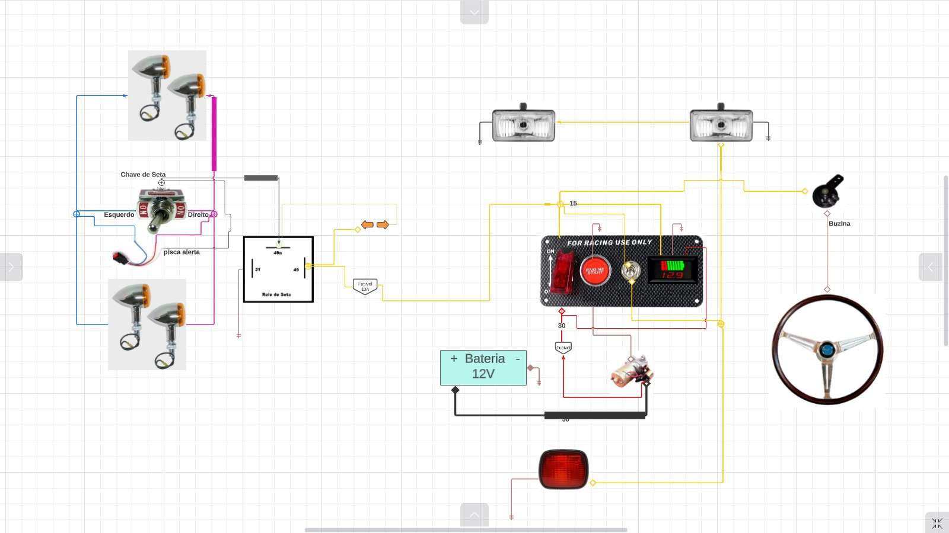

Slide 21
FUNILARIA

Slide 22
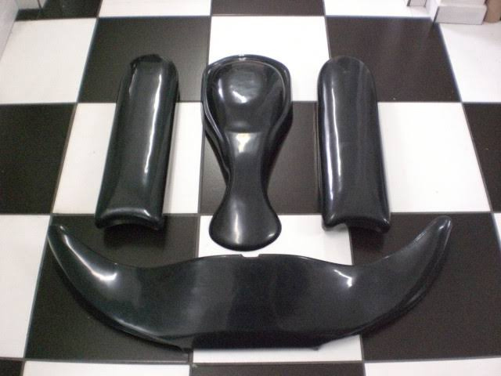
A carenagem do nosso
kart será de fibra de vidro

Slide 23
Pintura

Slide 24

Chassi:
Vai ser pintado de preto Cadillac
com fosqueante.
Processo:
wash primer
primer epox
seguida de tinta Pu mais fosqueante.

Slide 25
Carenagem: Pretendemos fazer
em fibra de vidro.
Processo de preparação:
Lavar com água e
sabão e deixar secar naturalmente.
Secas as peças devem ser lixadas
para que fiquem lisas e sem brilho.
Aplicação de primer PU

Slide 26
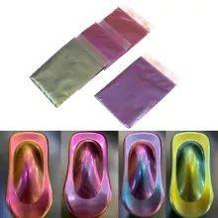
Processo pintura camaleão:
Aplicação do primer PU
Base preta PU
Efeito camaleão (proporção
efeito camaleão,mais 50% diluente
thinner pu)
verniz pu

Slide 27
Tapeçaria

Slide 28
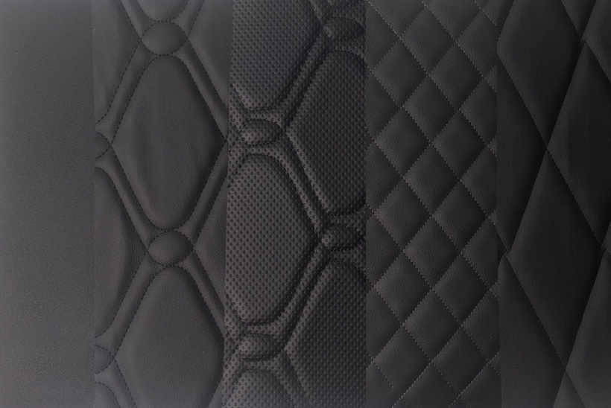
Matelassê
Originária da língua francesa, a palavra matelassê significa acolchoado. Trata-se de um acabamento específico dado a tecidos como o couro. A costura é feita em pesponto, confeccionada com tecido duplo e enchimento. O pesponto é feito em losangos, unindo o tecido, o enchimento e o forro, geralmente.

Slide 29
Obrigado!

